Slide 1
História školy
Základná škola s materskou školou Hladovka
Predmet: Regionálna výchova
autori:Kristína Šikyňová,Kristína Škrabeková,Barbora Šprláková
ročník:5.B šk.rok 2012/2013

Slide 2
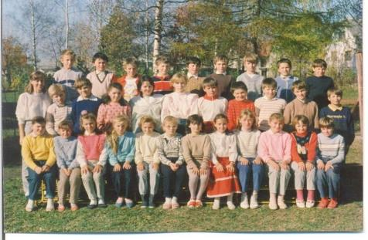
Školský rok 1989-1990

Slide 3
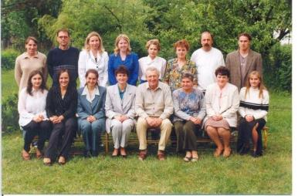
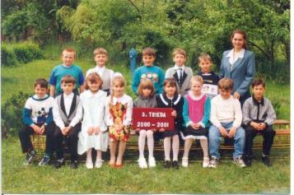
učitelia a žiaci v roku 2000-2001

Slide 4
Triedy v roku 1958-1959
1.ročník 12 žiakov,3.roč.17 žiakov, triedny učiteľ: Ján Ondica
2.roč.12 žiakov,5.roč.13 žiakov, triedna: Iréna Pavláková
4.roč.20 žiakov, triedna: Anna Jurčiová
6.A roč.30 žiakov, triedny: Ondrej Pavlák
6.B roč. 26 žiakov, triedna: Albína Paliderová
7.roč.triedna: Mária Froleková
8.roč.28 žiakov, triedny:Viktor Garbiar

Slide 5
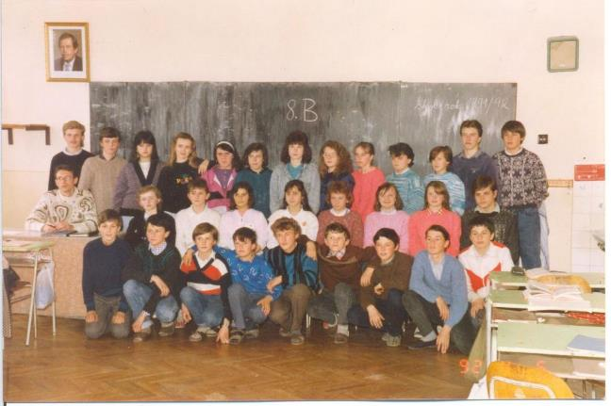
Bola raz jedna trieda

Slide 6
ĎAKUJEME ZA POZORNOSŤ
Zároveň Vám prajeme krásnu oslavu a Našej Školičke želáme plno šikovných detí a veselých učiteľov – veselých preto, lebo oni už šikovní sú.

